Slide 1

ỦY BAN NHÂN DÂN QUẬN LONG BIÊN
TRƯỜNG MẦM NON HOA TRẠNG NGUYÊN
LĨNH VỰC PHÁT TRIỂN THẨM MỸ
Đề tài:Vẽ chân dung mẹ
Lứa tuổi: 4- 5 tuổi
Giáo viên: Lê Thị Hồng Phương

Slide 2

TRÒ CHƠI ĐÓNG BĂNG

Slide 3

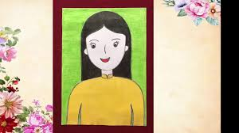

Slide 4

Trẻ thực hiện

